Slide 1


Taller de Python
Conceptos básicos, uso de modelos de lenguaje y aplicaciones

Slide 2
¿Qué es Python? (https://www.python.org/)
Lenguaje de programación orientado a objetos
Objetos con atributos y métodos
Comunicación entre humano y computadora
¿Por qué Python? (https://wiki.python.org/moin/BeginnersGuide/Overview)
Sintaxis elegante, fácil de leer.
Fácil de usar.
Amplia biblioteca estándar.
Modo interactivo.
Se pueden añadir módulos en lenguajes compilados como C o C++.
Puede usarse en aplicaciones para ofrecer una interfaz programable.
Multiplataforma.
Software libre.

Slide 3
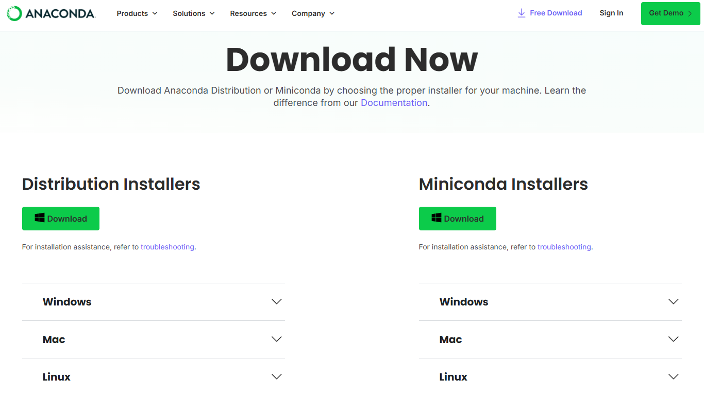
¿Cómo uso Python? (https://www.anaconda.com/download/success)

Slide 4
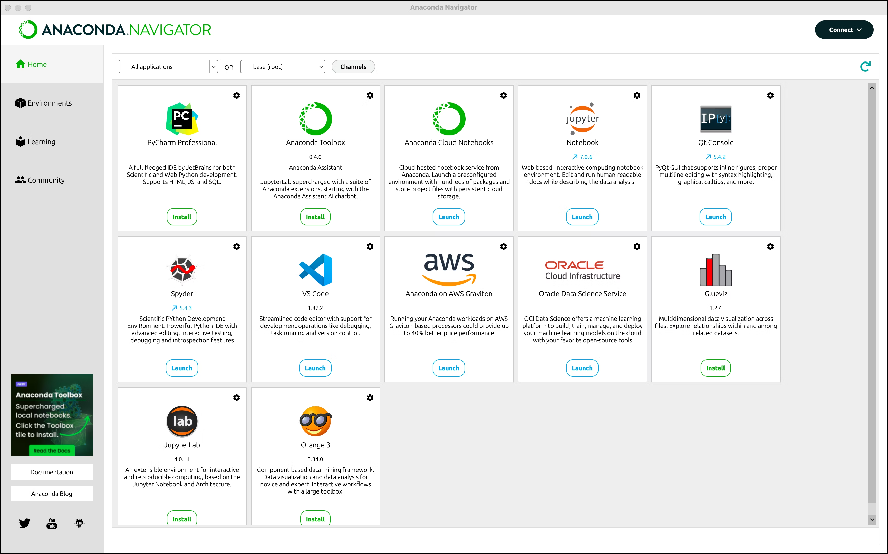
¿Cómo uso Python? (https://www.anaconda.com/download/success)

Slide 5
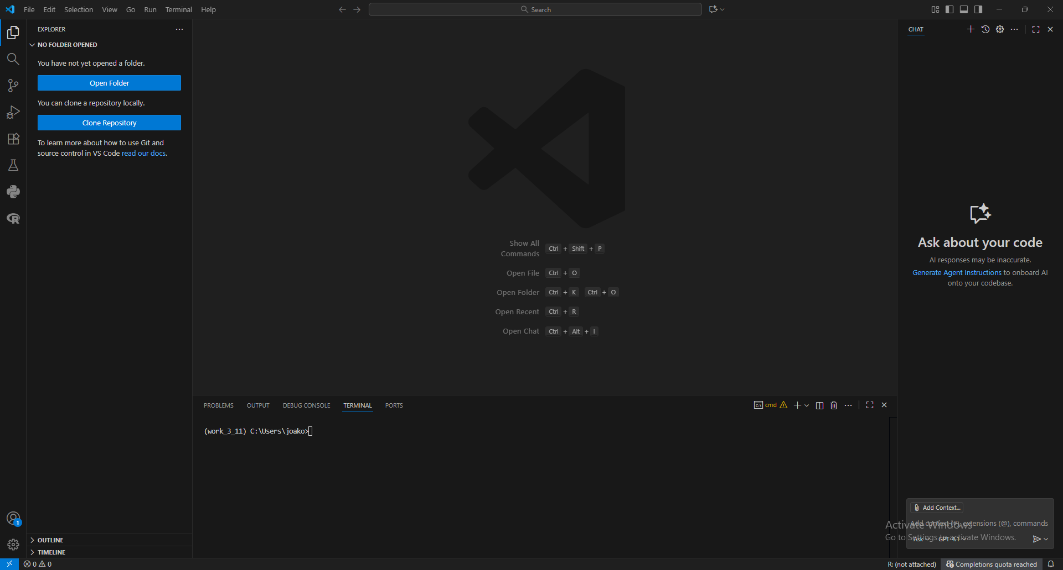
¿Cómo uso Python? (https://code.visualstudio.com/)
Comandos
Barra lateral
Editor
Modelo de Lenguaje
Terminal

Slide 6
Preparemos todo para trabajar…

Slide 7
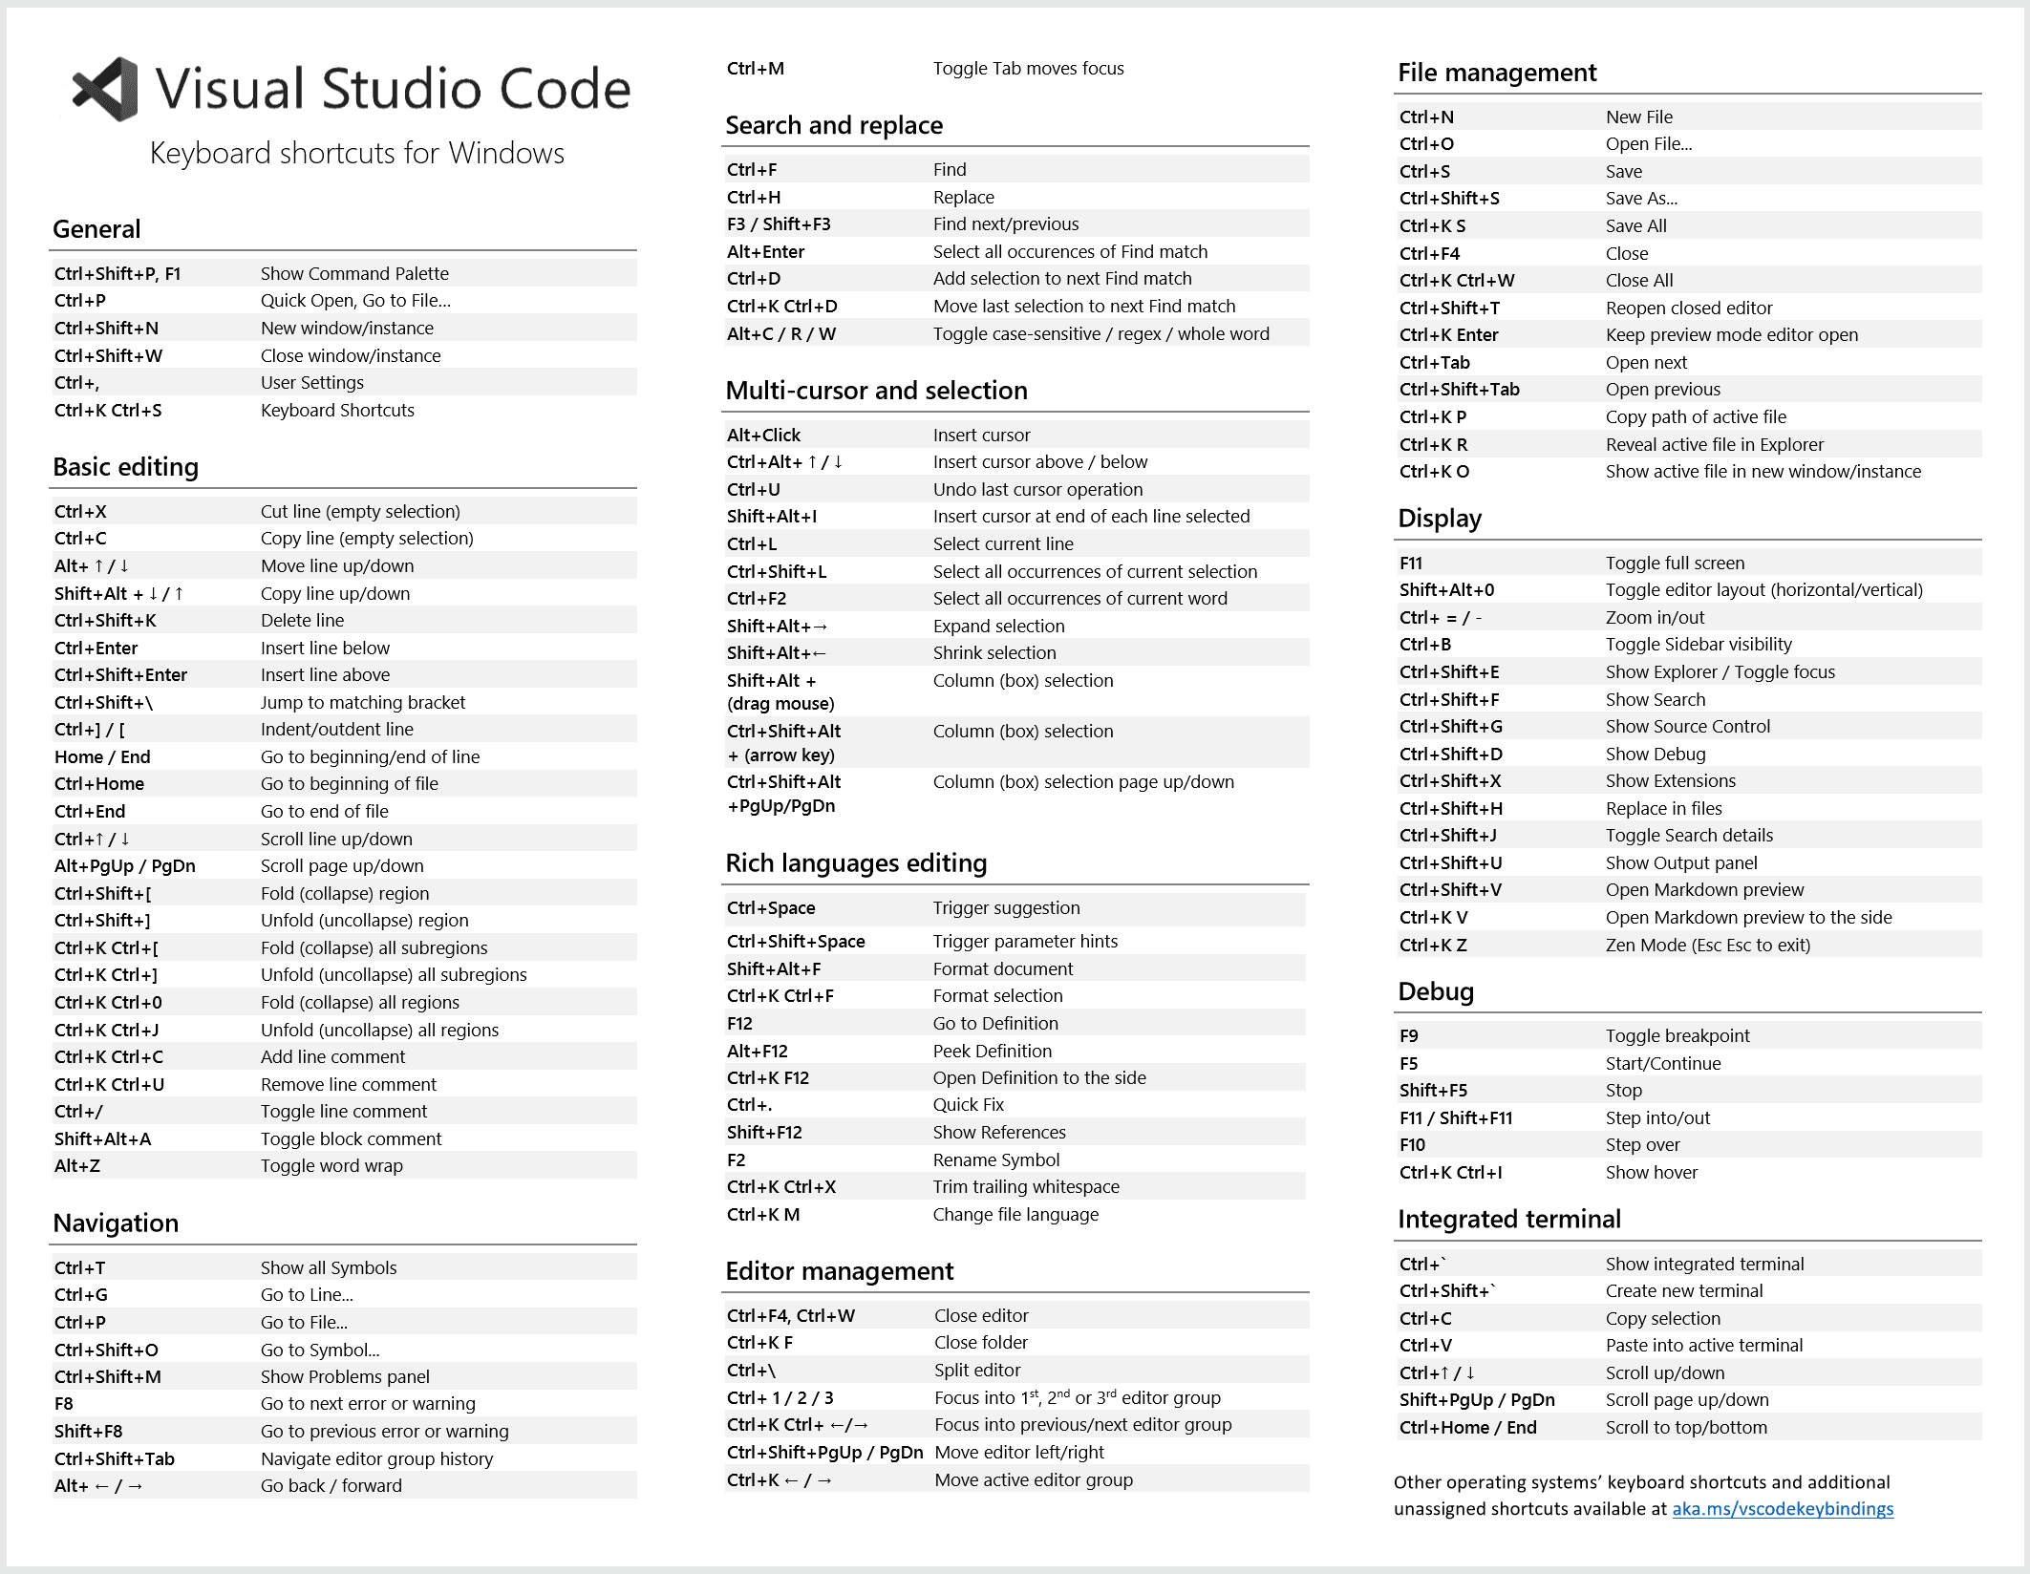
Cosas útiles de VS Code (https://code.visualstudio.com/docs/getstarted/tips-and-tricks)
Muy útil más allá del uso de Python

Slide 8
Empecemos con Python…

Slide 9
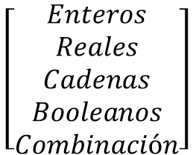
Tipos de datos, variables y listas de Python
Tipos de datos:
Enteros (int)
Reales (float)
Cadenas o texto (str)
Booleano (True o False)
Variable:
Tiene un nombre para identificarlo
Asigna el dato a un lugar de la memoria
Guardar en
Listas y tuplas
(como vectores pero no)
$$\left[\begin{aligned}Enteros \\ Reales \\ Cadenas \\ Booleanos \\ Combinación\end{aligned}\right]$$

Slide 10
Tipos de datos, variables y listas de Python
Key: …………………… Valor
“datos”: [3, 4, 7, 21, 4, 2, 0]
¡Diccionario!
(0, “cosas”): [11, “Matteo”, True]
Cualquier cosa: Cualquier cosa

Slide 11
Estructuras de control de Python
Condicional
Si tu edad es mayor o igual a 18, sos mayor de edad.
Sino, si tu edad es mayor o igual a 13, sos adolescente.
Sino, sos menor de edad.
For
3…
5…
7…
Para “x” en “[3, 5, 7]”, mostrar x.
While
1…
2…
3…
x es 0
Mientras “x” sea menor a 3 sumar 1 y mostrar.

Slide 12
Funciones de Python
Entrada
Salida
$$f\left(x\right): x=\left(\begin{matrix}x_{1} & x_{2} & ⋯ & x_{n}\end{matrix}\right)$$
Pueden tener argumentos de entrada.
Los argumentos pueden ser cualquier objeto y pueden existir argumentos con un valor por defecto.
La salida puede ser cualquier objeto, incluso puede no devolver nada.

Slide 13
Clases de Python
Clase “Estacion”
Atributos
Métodos (funciones)
Nombre
Ubicación
Nuevo nombre
Lluvia
Exportar datos
Temperatura
Promedios mensuales

Slide 14





Una gran ayuda… Los modelos de lenguaje…
GPT-5
Grok
Claude
DeepSeek

Slide 15
Librerías de Python
¿Qué son?
Básicamente código escrito por otros que podemos utilizar cuando queramos.
¿Cómo las uso?
Suelen estar almacenadas en repositorios en internet. Para instalarla usamos en una terminal:
pip install <librería>
Luego tenemos que llamarla:
import <librería>
import <librería> as <lo que quieras>
from <librería> import <función, clase, variable>

Slide 16
Librerías estándar de Python
os: Proporciona funciones para interactuar con el sistema operativo, como manejar archivos, directorios y variables de entorno.
sys: Ofrece acceso a variables y funciones relacionadas con el intérprete de Python, como argumentos de línea de comandos y control del entorno de ejecución.
datetime: Facilita la manipulación de fechas, horas y diferencias de tiempo, con soporte para formateo y zonas horarias.
re: Soporta expresiones regulares para buscar, reemplazar y manipular texto basado en patrones.
json: Permite codificar y decodificar datos en formato JSON para intercambio de información.
urllib: Facilita la conexión a servidores web, manejo de URLs y solicitudes HTTP.
shutil: Ofrece operaciones de alto nivel para copiar, mover y eliminar archivos o directorios.
threading y multiprocessing: Permiten manejar hilos y procesos para programación concurrente y paralela.

Slide 17
Librerías útiles para análisis de datos en Python
NumPy: Biblioteca fundamental para computación numérica. Soporta arreglos multidimensionales, operaciones matemáticas vectorizadas y funciones para álgebra lineal, generación de números aleatorios y transformadas de Fourier.
Pandas: Ideal para manipulación y análisis de datos. Proporciona estructuras como DataFrames y Series para manejar datos tabulares, limpieza, fusión, agregación y manejo de datos faltantes.
Matplotlib: Herramienta para visualización de datos. Permite crear gráficos estáticos, animados e interactivos como líneas, barras, histogramas, scatter plots y subplots personalizables.
Seaborn: Basada en Matplotlib, facilita visualizaciones estadísticas atractivas. Incluye temas predeterminados, gráficos para distribuciones, regresiones y matrices de correlación.
SciPy: Extiende NumPy para cálculos científicos avanzados. Cubre integración numérica, optimización, procesamiento de señales, estadísticas y resolución de ecuaciones diferenciales.
Scikit-learn: Para machine learning y modelado predictivo. Ofrece algoritmos de clasificación, regresión, clustering, reducción de dimensionalidad y herramientas para validación cruzada y métricas.
Statsmodels: Enfocada en modelado estadístico. Soporta regresiones lineales, series de tiempo (ARIMA), pruebas hipotéticas y análisis econométricos.
Plotly: Para visualizaciones interactivas y dashboards. Genera gráficos web-based como mapas de calor, 3D y gráficos animados, compatibles con Jupyter y exportables a HTML.

Slide 18
Librerías útiles para análisis de datos en Python
NumPy: Biblioteca fundamental para computación numérica. Soporta arreglos multidimensionales, operaciones matemáticas vectorizadas y funciones para álgebra lineal, generación de números aleatorios y transformadas de Fourier.
array([0.3123452 , 0.10910728, 0.3464814 , 0.78181723, 0.89987566])
array([ [0.58018382, 0.93306777, 0.78881525, 0.80809645],
[0.28405488, 0.07904666, 0.22094959, 0.13018061],
[0.62488252, 0.04608582, 0.63887028, 0.34813544],
[0.92406151, 0.75355338, 0.88446956, 0.70494965]])
Podemos aplicarles cualquier operador básico, lógico, vectorial, matricial, etc.
Podemos hacer modificaciones a texto en los arrays.
Podemos aplicar funciones a todo el array o en una dimensión.

Slide 19
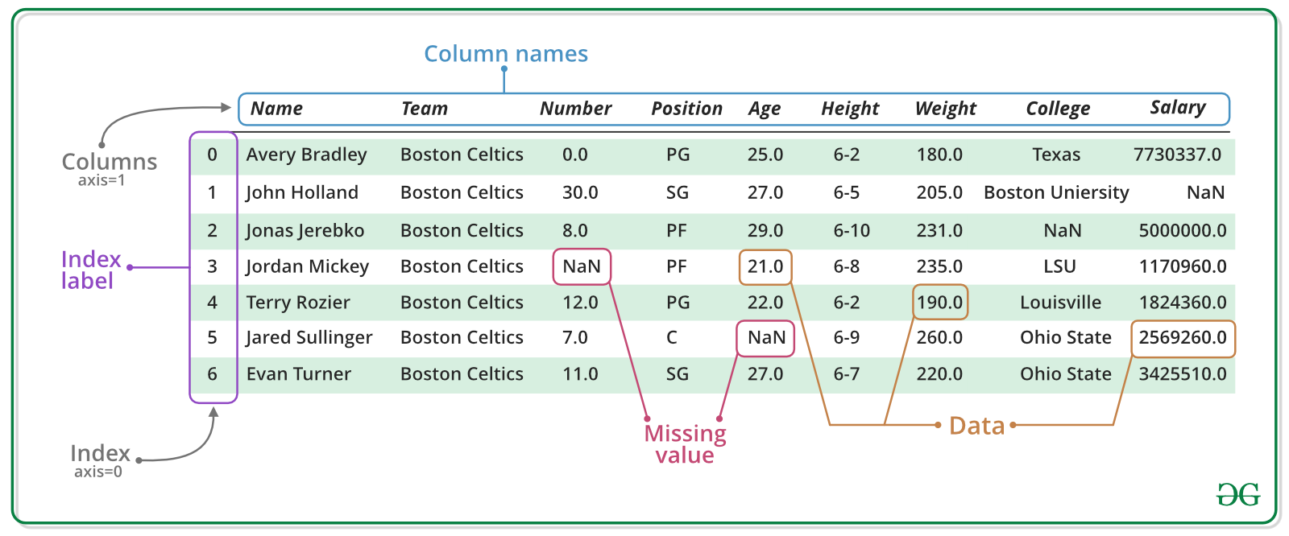
Librerías útiles para análisis de datos en Python
Pandas: Ideal para manipulación y análisis de datos. Proporciona estructuras como DataFrames y Series para manejar datos tabulares, limpieza, fusión, agregación y manejo de datos faltantes.
Fuente: https://fneum.github.io/data-science-for-esm/03-workshop-pandas.html

Slide 20
¿Qué se puede hacer en Python? Ejemplos…
Archivos .csv: Crear, abrir o editar este tipo de archivos que permiten almacenar información en texto.
Planillas de cálculo: Crear, abrir o editar planillas tipo Excel.
Archivos JSON: Crear, abrir o editar información de archivos json y geojson (vectoriales).
Archivos SHP: Crear, abrir o editar archivos shape (vectoriales) con polígonos, líneas y/o puntos con sus respectivos atributos.
Archivos TIF: Crear, abrir o editar archivos tif (ráster) con información geoespacial.
Documentos PDF: Crear, abrir o editar documentos pdf, agregando texto, imágenes o tablas.
Regresión lineal: Ajustar una función lineal para modelar una variable en función de otra, mostrando la bondad del ajuste, pendiente, ordenada al origen y el intervalo de confianza.
Correlación entre dos variables para distintos tiempos.
Uso de la API de Google Earth Engine: Permite utilizar colecciones de GEE, descargarlas, etc.

Slide 21

¿Dudas?

